Slide 1
Les déchets
Découverte du monde – Sciences
⇨ Que deviennent les déchets de nos poubelles ?

Slide 2
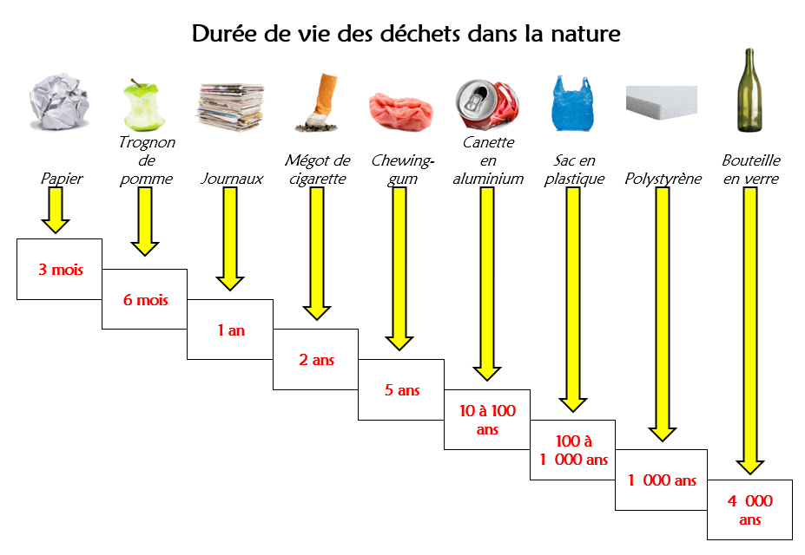
Souvenons-nous...
Quand ils sont jetés dans la nature, les déchets mettent énormément de temps à se dégrader.
De plus, en se dégradant dans la nature, les déchets polluent l’environnement (le sol et l’eau).

Slide 3
Aujourd’hui, nous allons découvrir ce que deviennent les déchets de nos poubelles,
car même si nos poubelles sont ramassées, les déchets ne disparaissent pas comme par magie !

Slide 4
Pour tout comprendre, nous allons regarder une courte vidéo.

Slide 6
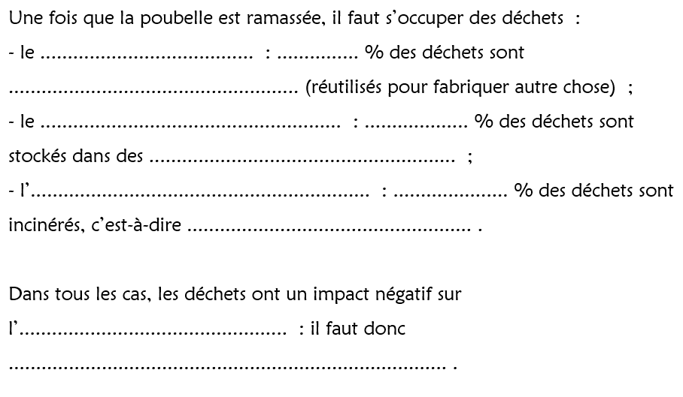
À présent, nous allons regarder à nouveau cette vidéo, en cherchant les mots qui permettront de compléter ce texte à trous.

Slide 8
Voyons ce que vous avez trouvé.
recyclage
20
recyclés
stockage
36
déchetteries
incinération
30
brûlés
environnement
moins en produire

Slide 9
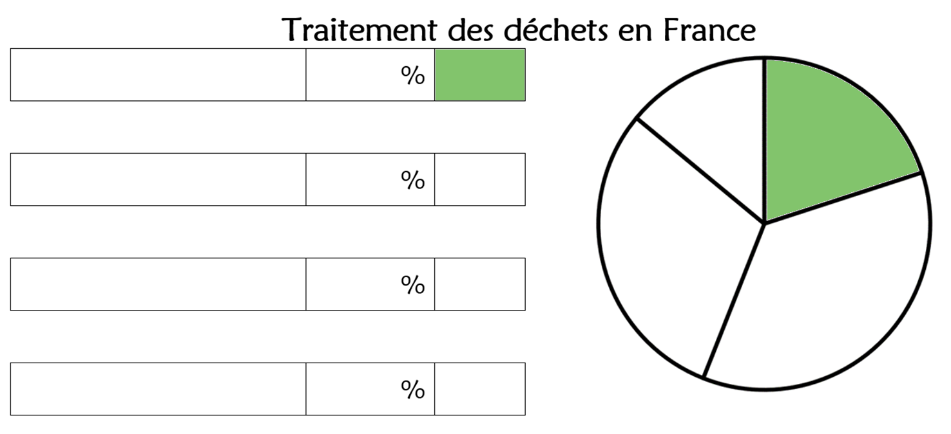
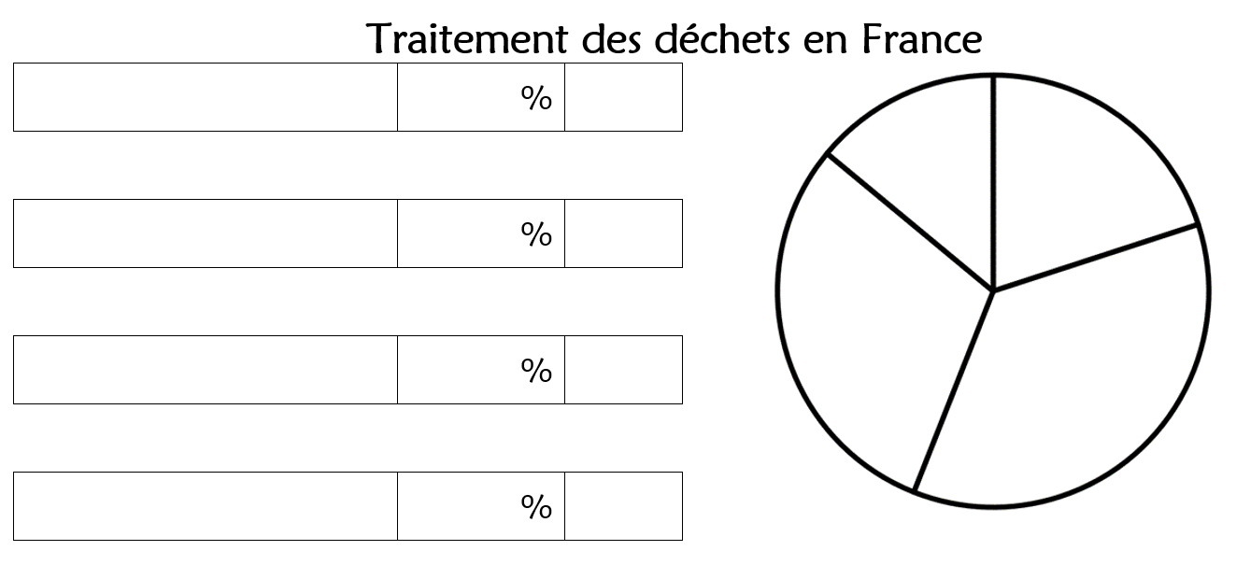
Pour bien nous souvenir de ce que deviennent nos déchets, remplissons ce document.
Recyclage
20

Slide 10
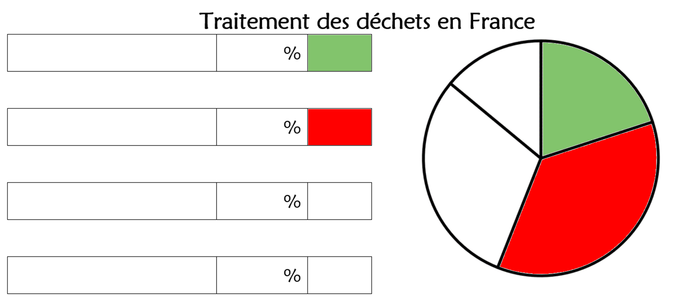
Pour bien nous souvenir de ce que deviennent nos déchets, remplissons ce document.
Recyclage
20
Stockage
36

Slide 11
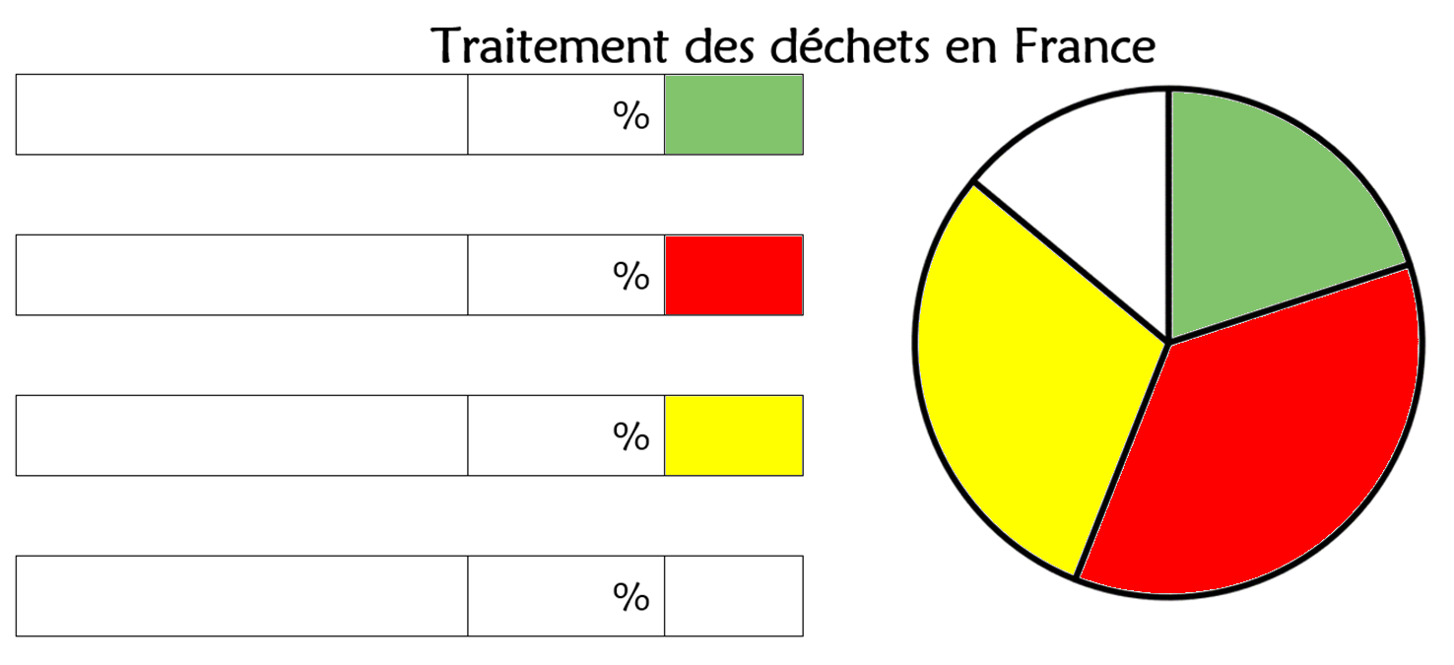
Pour bien nous souvenir de ce que deviennent nos déchets, remplissons ce document.
Recyclage
20
Stockage
36
Incinération
30

Slide 12
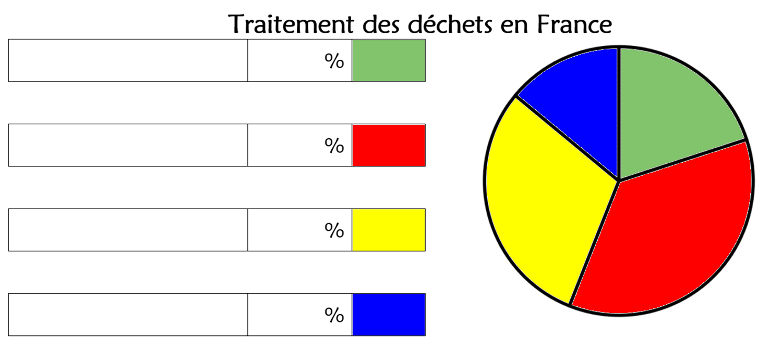
Pour bien nous souvenir de ce que deviennent nos déchets, remplissons ce document.
Recyclage
20
Stockage
36
Incinération
30
Compostage
14

Slide 13
En résumé...
Une fois que la poubelle est ramassée, il faut s’occuper des déchets.
- Une partie des déchets est recyclée : ils sont réutilisés pour fabriquer autre chose.
- Une partie des déchets est stockée : ils sont enfouis dans le sol, dans des déchetteries.
- Une partie des déchets est incinérée : ils sont brûlés.
- Une partie des déchets est compostée : ils se décomposent pour faire du compost (engrais).

Slide 14
La prochaine fois, nous verrons ce que deviennent les déchets recyclés.

